Slide 1
Piloto Proyectos de Ley
Febrero 2020

Slide 2
Agenda
Situación Actual.
Trabajos Relacionados.
Conceptos utilizados.
Proceso.
Trabajo Futuro.

Slide 3
Situación Actual

Slide 4






Como Banco Central de Reserva del Perú, somos responsables de emitir comentarios u opiniones con respecto a los proyectos de ley que se emiten.
Variedad de temas
Control manual de actualizaciones
10
proyectos de ley por día
Descarga manual
Sumilla con poca información
Consumo de tiempo
Análisis a través de frecuencias de palabras

Slide 5
Trabajos Relacionados

Slide 6
Taiwan: Automatic Content Analysis of Legislative Documents by Text Mining Techniques
Diversidad de Fuentes.
Temas etiquetados.
Rankings por legislador.
A universal information theoretic approach to the identification of stopwords
Métrica que cuantifica la importancia de las palabras
Identificación de stopwords del negocio
Aplicado a corpus de diferentes idiomas

Slide 7
EU
Perú: Web Scraping de proyectos de ley para mostrar estadísticas de autores, partidos, etc.
Un proyecto de Hiperderecho
Muestra información estadística de los proyectos de Ley
No existe un análisis de contenido de los proyectos de Ley

Slide 8
Conceptos Relacionados

Slide 9


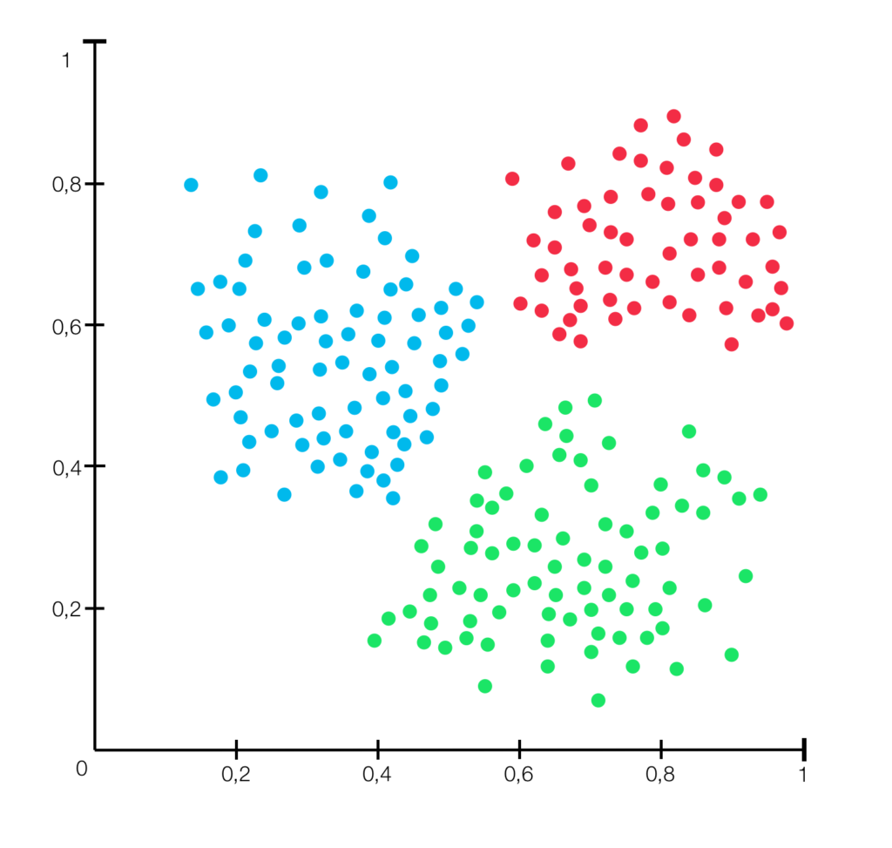
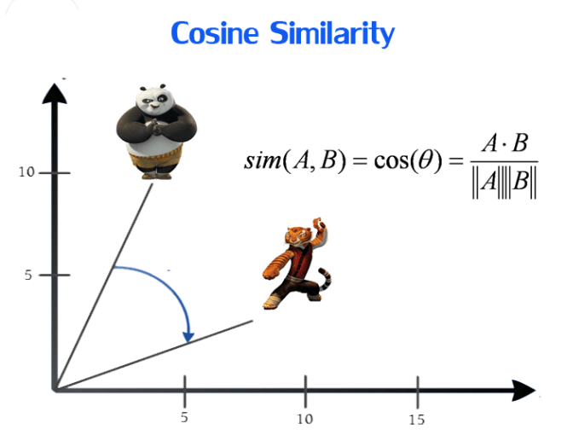
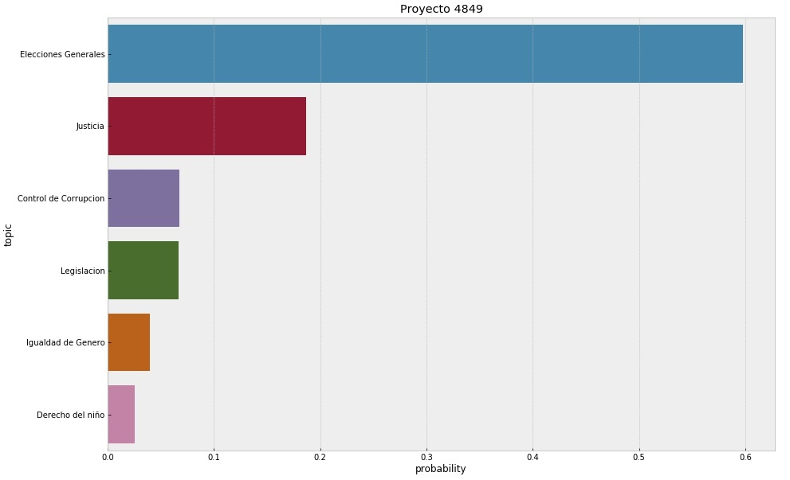
Web Scraping
Text Recognition
Clustering
Text Similarity
Topic Modelling

Slide 10
Proceso

Slide 11




Data Collection
Text Recognition
Preprocessing
Content Analysis
Realizar web scraping de los proyectos de Ley
Realizar text recognition a las imágenes contenidas en los pdf
Limpieza de los textos reconocidos
Word Frequency
Word2Vec
Clustering
Text Similarity
Topic Modelling
Remover stopwords del idioma español y del negocio
Se obtuvieron un total de 4849 proyectos de ley capturando la metadata y pdf de los proyecto de ley
Se empleó un modelo pre-entrenado en español
Con el fin de obtener palabras relevantes de cada proyecto de ley
BeautifulSoup
Urllib
Regex
Pytesseract
PyMuPDF
PIL
Regex
NLTK
Gensim
WordCloud
Sklearn
Matplotlib

Slide 12
Trabajos Futuros

Slide 13
Gracias
Febrero 2020

